Slide 1



漳州开发区城市一卡通
建设方案

Slide 2


作为国家级经济开发区，目前漳州招商局经济技术开发区正努力将自身建设成为一个集知识经济、科学管理、可持续发展为一体的，环境优美、经济繁荣、功能完善的宜居、宜业的滨海新城区。
同时，漳州开发区也正在加紧规划和开展智慧城市的整体建设。而“城市一卡通”作为其中的重要组成部分，在智慧城市的建设中发挥着至关重要的作用。

Slide 3
漳州开发区一卡通体系
第一阶段
第二阶段
第三阶段
第四阶段
基础平台建设
移动端建设
一卡通生态体系
后续功能扩展
卡片
POS终端
手机SIM卡，手机空发微信端应用平台
覆盖多种应用场景
指纹识别、刷脸识别
卡管系统
清算系统
密钥系统
商户系统
………
在线充值
查询消费
实名认证
便民服务
微信支付
……..
医疗社保
共享单车
消费场景
园区管理
城市服务
……….
无预付费
指纹或刷脸完成消费
……….
实体卡片
手机或微信端应用代替实体卡片
完全无卡化

Slide 4
城市一卡通为漳州开发区市民带来的好处
互联网化的移动端升级
快速充值：便捷性大大提升
实名认证：打通社保医疗等多个民生服务
市民出行更便利
公交、轮渡、出租车、巴士等
交通出行工具一卡打通
智慧城市建设
一卡通成为智慧城市建设
重要组成部分
满足日常消费需要
便利店、超市、百货、餐饮、酒店、药店、电影院等等
“嘀”卡即可满足所有日常消费
提升政府决策
用户数据将为政府提供交通建设
交通规划、信息化应用等多方面的支撑

Slide 5
第一阶段：基础平台建设

Slide 6
一卡通基础业务架构图
综合服务层
风险监控
央行监管报表
集中清算系统
会计支撑系统
业务统计系统
核心业务层
卡管系统
库存管理系统
客户服务系统
商户管理系统
核心账务系统
数据准备系统
密钥管理系统
日终批量系统
前置系统层
POS前置系统
网上支付系统
移动支付系统
代理前置
渠道接入层
POS系统
软POS系统
行业支付系统
PC网络接入
第三方受理
售卡柜面

Slide 7
一卡通基础建设：核心业务系统
清算系统
卡管系统
IC卡主账户管理
电子现金小额账户的管理
实现一卡多账户、一卡多介质管理
小额脱机交易日终批处理及资金清算。
行业应用账户、积分账户管理及账务核算
IC卡业务系统提供卡申请、制卡数据处理、发卡/领卡、查询、换卡、销户、挂失/解挂、卡收回等IC卡全生命周期的管理功能。
01
02
商户系统
密钥系统
03
04
商户建档
商户审核
商户终端
商户额度
商户清算
联机实时交易（安全认证）
脱机清算文件TC认证等

Slide 8
漳州开发区基础平台团队建设
制卡部
写卡
发卡
卡片分类
运维管理部
采购部
POS终端机具采购
技术部
系统运维
商户数据对接
公交轮渡等公司数据对接
客服部
充值
查询
挂失
解挂
销卡
人工服务
异常监控
商户部
商户审核
额度控制
商户结算

Slide 9
基础平台建设目的
获得基础用户
建立商户体系
基础平台建设
目的
绽放工场
基础平台搭建
使用实体卡片的
用户
交通出行
＋
＋
漳州开发区
一卡通团队配合
安装POS终端的
商户
线下消费

Slide 10

基础平台建设解决的问题：出行
出行更方便
公交、轮渡、出租车、巴士等
交通出行工具一卡打通

Slide 11

基础平台建设解决的问题：消费
便利店、超市、百货、餐饮、酒店、药店、电影院等等
“嘀”卡即可满足所有日常消费
满足所有日常消费

Slide 12
第一阶段基础平台建设周期预估
项目 | 内容 | 周期
基础平台建设 | 核心基础业务层搭建、综合服务层搭建；前置系统层及渠道接入层对接 | 6个月
平台试运行 | 系统流程及数据、功能验证 | 2个月
周期总计 |  | 8个月

Slide 13
第二阶段：互联网化移动平台建设

Slide 14
获得用户
数据获取
便捷性
价值
在线充值
实名认证
微信QQ平台
为生态系统
做准备
业务功能
数据分析
通信运营商
NFC
手机终端商
银行
基础平台

Slide 15
漳州开发区移动互联网应用平台团队建设
技术部
移动应用平台
通讯运营商对接
NFC手机终端商对接
客服部
微信平台坐席
QQ坐席
在线问题解决
市场、运营部
新商家拓展
第三方服务业务拓展
平台推广宣传

Slide 16
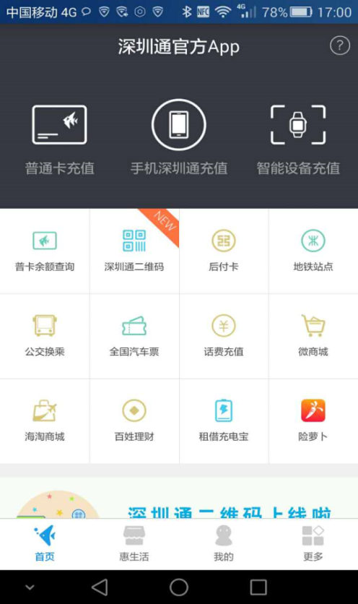
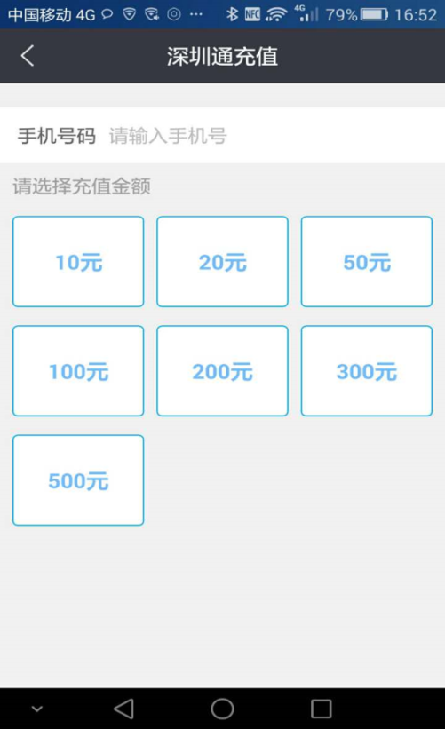
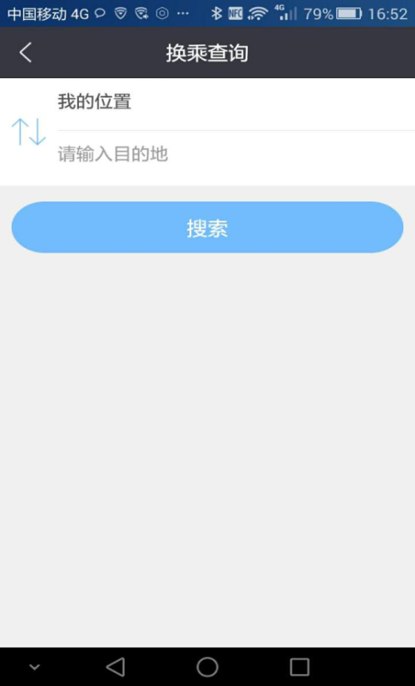
绽放工场作为深圳通电商得到深度合作伙伴
开发的“鹏淘”移动端应用已成功上线
平台首页
快速充值
线路查询

Slide 17
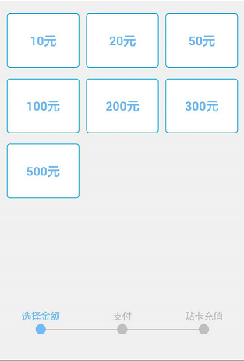
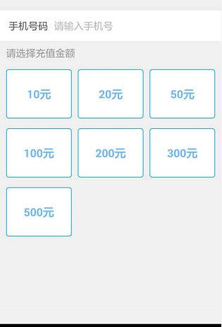
微信端移动应用价值：快速在线充值
支持NFC功能的手机，贴卡感应直接充值
关联手机号码，直接进行充值
省去线下充值窗口排队等候时间
微信、QQ钱包直接支付
充值金额秒到账！

Slide 18

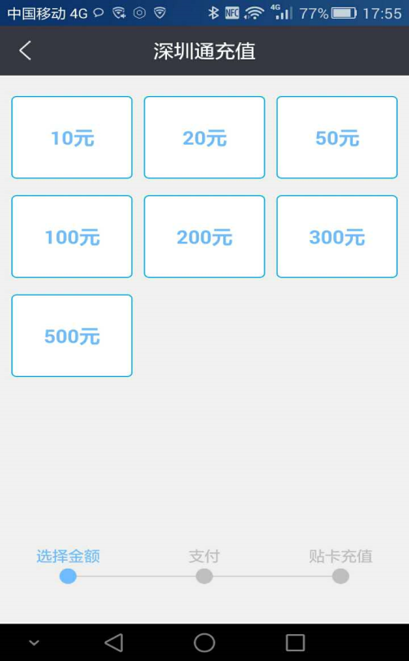
手机空发：已成功应用于鹏淘深圳通
手机即是卡
应用示例
利用NFC功能替代卡的功能
2015年，与合作伙伴深圳通电商共同为深圳通用户量身打造了一款移动端应用——“鹏淘”，它是深圳通服务掌上营业厅，用户在带有NFC功能的手机上通过“鹏淘” 可以实现深圳通空中发卡，充值、查询和消费，除此之外，它还集成了公共交通出行查询、本地便民服务等增值服务功能。截止目前，稳定使用用户已超过一百万人
在线充值
可实现在线充值
应用场景
交通、支付、门禁、身份识别
考勤、票务等等
交互
与终端机具交互迅速
安全、便捷

Slide 19
微信端移动应用价值：多种便捷功能
余额查询：当前余额查询
公交线路：根据出发地和目的地快速推荐乘坐及换成线路
公交站点：附近公交站点查询及导航
便民服务：天气情况、实时交通、话费充值等便民服务
线下消费：在装有POS机具的商家刷手机消费
开发区
移动端应用

Slide 20
微信端移动应用价值：获取更多用户及数据
卡片可能遗忘，但手机基本随身携带
微信、QQ快速充值，免去排队时间
集成多种功能，出行、消费、便民服务
用户出行轨迹
用户消费轨迹
通过移动端平台的多种功能
获取更多的用户
运用腾讯大数据分析功能
提供更完善的服务

Slide 21

微信端移动应用价值：腾讯大数据分析
行为分析：平台用户日常活跃轨迹分析
特色推送：根据用户消费记录，推送用户可能喜欢的消费场所；
优惠推送：根据用户消费记录进行用户相关可能感兴趣的商家推送；
其他服务：根据周边、评分、人气等不同的条件推送特色服务信息；

Slide 22
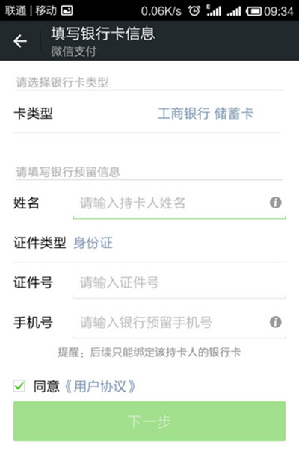
微信端移动应用价值：实名认证
用户实名信息数据
漳州开发区
部分生态体系建设做准备
对接
社保
医疗
图书馆
门禁
…………….
需要实名信息的场景

Slide 23
微信端移动平台将要解决的问题
从载体到功能，从服务到大数据支撑的全方位互联网化升级
载体更多元
便捷性
腾讯大数据支撑
实名认证
手机空发
手机SIM卡
微信端移动应用平台
微信QQ充值
在线查询及消费
多种便民服务
通过大数据分析
为用户提供专业、个性化的服务推送与体验
基于微信实名认证
为后续生态系统构建打下基础

Slide 24
微信端移动平台的建设
将使漳州开发区成为国内继深圳之后
第二个实现移动端充值、消费、便民服务、大数据应用、实名认证的城市
在线充值
多场景消费
便民服务
大数据应用
实名认证

Slide 25
第二阶段移动端应用平台建设周期预估
项目 | 内容 | 周期
基础建设 | 在线充值、微信及QQ平台搭建 数据分析、实名认证 | 5个月
增值与第三方业务 | 通信运营商对接、NFC手机终端商对接、银行对接 | 根据实际情况 确定建设周期

Slide 26
第三阶段：一卡通生态体系建设

Slide 27
民生服务、便捷服务
多种应用场景全覆盖
真正实现开发区内“一卡通行”
构建
漳州开发区
一卡通生态体系
社保
医疗
园区管理
共享单车
图书馆
公园景点
体育场馆
油站
高速收费
基础平台
微信端移动平台

Slide 28
漳州开发区一卡通生态体系构成
园区管理
门禁识别、停车场、签到
民生服务
社保、公积金、医疗
共享单车
开发区内单车共享服务
景点、图书馆
景点公园年票、图书馆借记
其他服务
体育场馆消费、高速收费、油站等
漳州开发区一卡通生态体系

Slide 29


一卡通生态体系的建设价值
与社保卡、公积金打通，方便挂号、消费等
图书馆借记，网吧登记管理
服务民生

Slide 30

一卡通生态体系的建设价值
高速公路收费、停车场收费、油站加油
景点公园年票、体育健身场馆消费
共享单车出行
门禁管理
生活更便捷

Slide 31
四、未来建设畅想

Slide 32
无卡化
智能化
便捷化
指纹识别
刷脸识别
基础平台
微信端移动平台
一卡通生态体系

Slide 33
未来建设功能畅想：指纹识别、刷脸识别
指纹识别
刷脸识别
个人信息：将姓名、电话等个人保存在对应的指纹或脸部信息中，终端机具将读取到具体用户的详细信息；
指纹或刷脸即支付方式：线下消费读取指纹即可完成支付；
满足多种支付场景：指纹及刷脸识别技术将满足线下多种消费场景。
不需要预付费，用户读取指纹或刷脸消费时
费用直接通过微信进行支付

Slide 34
THANKS FOR WATCH !!!

